Slide 1

Обернені тригонометричні функції .
Алгебра 10 клас
24.01.2022р.

Slide 2
Пригадаємо:
Які тригонометричні функції ви знаєте?
Що є графіком функції синус?
Графік якої тригонометричної функції проходить через початок координат?
Графік якої тригонометричної функції симетричний відносно осі ординат?

Slide 3
Продовжимо:
Якщо функція на деякому проміжку неперервна і монотонна (зростає або спадає), то вона на цьому проміжку має обернену функцію.

Slide 4
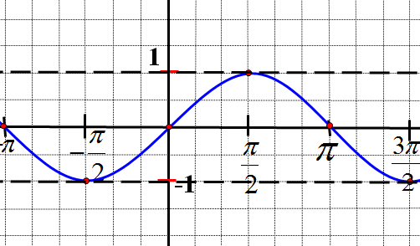
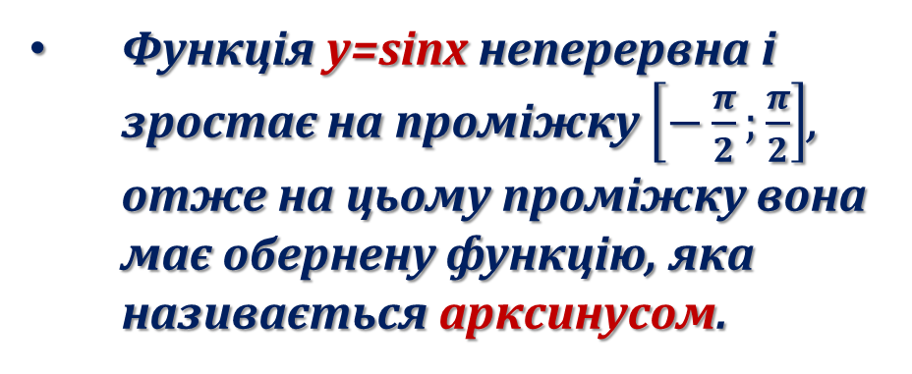
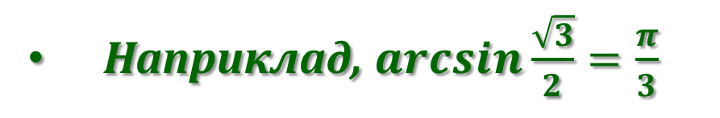
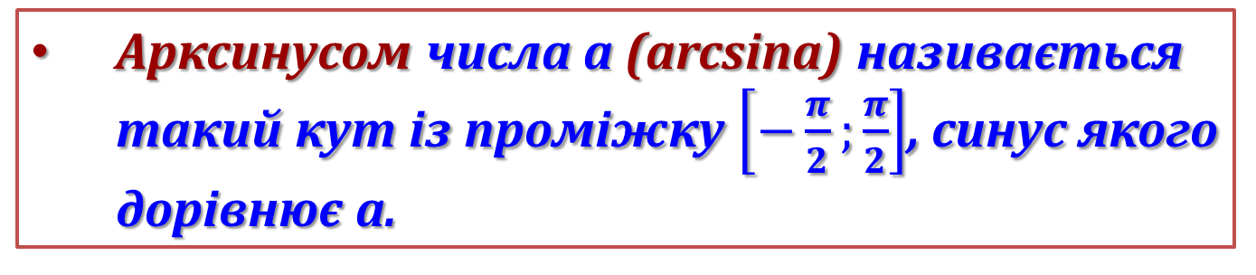
Функція y=sinx неперервна і зростає на проміжку $\left[−\frac{π}{2};\frac{π}{2}\right]$, отже на цьому проміжку вона має обернену функцію, яка називається арксинусом.
Арксинусом числа а (arcsina) називається такий кут із проміжку $\left[−\frac{π}{2};\frac{π}{2}\right]$, синус якого дорівнює а.
Наприклад, $arcsin\frac{\sqrt{3}}{2}=\frac{π}{3}$

Slide 5
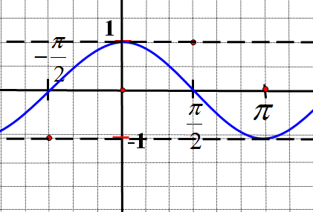
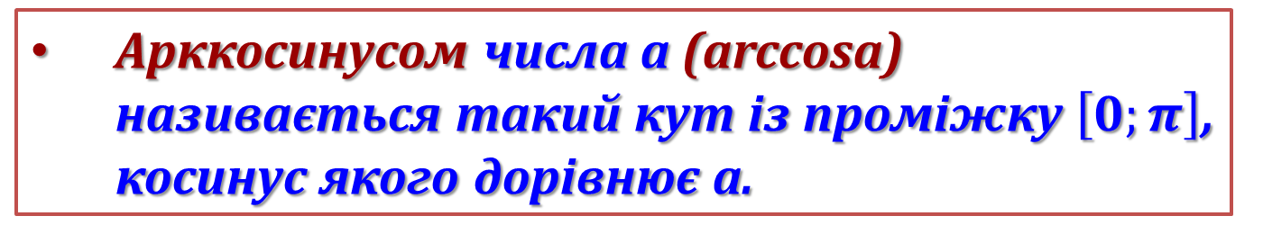
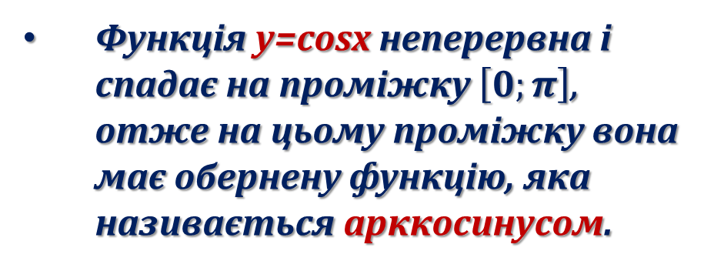
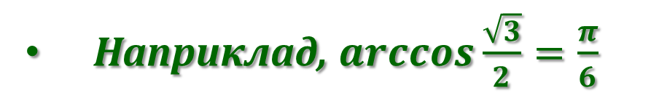
Функція y=cosx неперервна і спадає на проміжку $\left[0;π\right]$, отже на цьому проміжку вона має обернену функцію, яка називається арккосинусом.
Арккосинусом числа а (arccosa) називається такий кут із проміжку $\left[0;π\right]$, косинус якого дорівнює а.
Наприклад, $arccos\frac{\sqrt{3}}{2}=\frac{π}{6}$

Slide 6
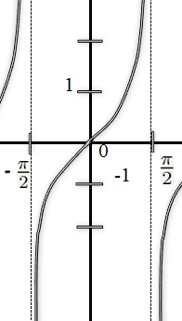
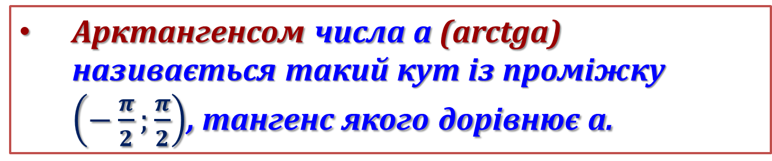
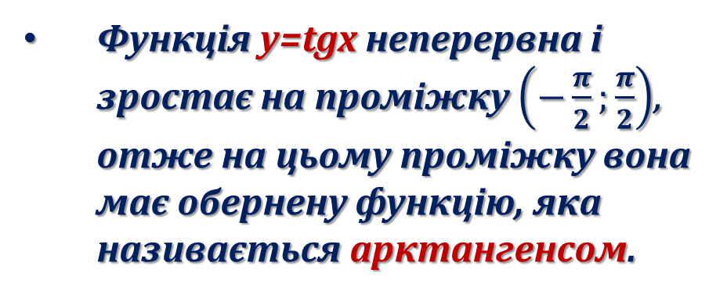
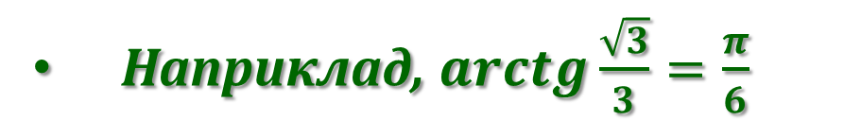
Функція y=tgx неперервна і зростає на проміжку $\left(−\frac{π}{2};\frac{π}{2}\right)$, отже на цьому проміжку вона має обернену функцію, яка називається арктангенсом.
Арктангенсом числа а (arctga) називається такий кут із проміжку $\left(−\frac{π}{2};\frac{π}{2}\right)$, тангенс якого дорівнює а.
Наприклад, $arctg\frac{\sqrt{3}}{3}=\frac{π}{6}$

Slide 7
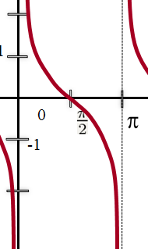
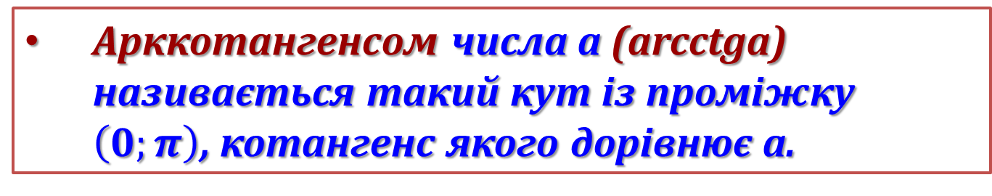
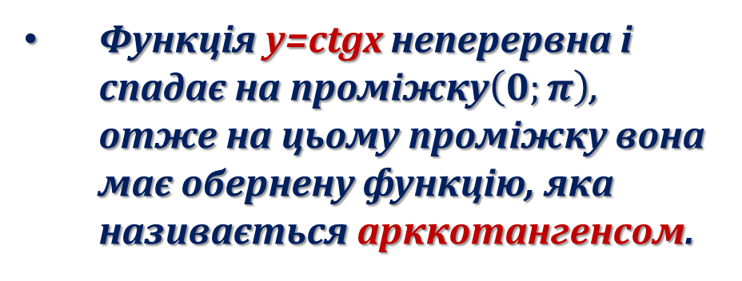
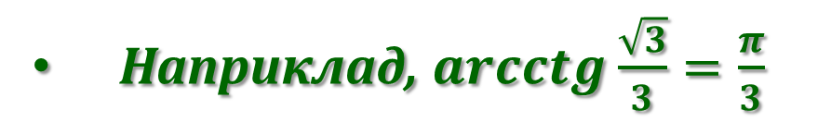
Функція y=ctgx неперервна і спадає на проміжку$\left(0;π\right)$, отже на цьому проміжку вона має обернену функцію, яка називається арккотангенсом.
Арккотангенсом числа а (arcctga) називається такий кут із проміжку $\left(0;π\right)$, котангенс якого дорівнює а.
Наприклад, $arcctg\frac{\sqrt{3}}{3}=\frac{π}{3}$

Slide 8

Аркфункції від'ємних кутів знаходимо за формулами:
arcsin(-a) = -arcsina
arctg(-a) = -arctga
arccos(-a) = π-arcсosa
arcсtg(-a) = π-arcсtga

Slide 9
Робота з підручником
Виконайте №16(3,5,7),використовуючи табличні значення обернених тригонометричних функцій.
Домашнє завдання
Параграф 16(пункт 1)
№ 16(4,6,8)

Slide 10
Успіхів!

